Slide 1
Beli Dong App
Tugas Mobile Computing
Kelompok :
Kharisma Sukma Amin 1755061001
Tasha Syifa Aulia 1715061011

Slide 2

Aplikasi yang kami buat adalah aplikasi e-commerce penjulan coklat dimana user tidak lagi harus pergi ke pusat perbelanjaan. Sekarang tinggal mengunjungi situs e-commerce Beli-Dong dan berbelanja jenis coklat dengan transaksi mudah dan barang sampai di depan pintu rumah.

Slide 3
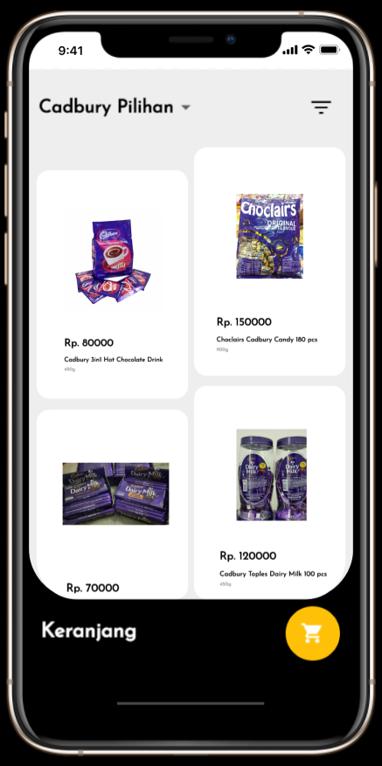
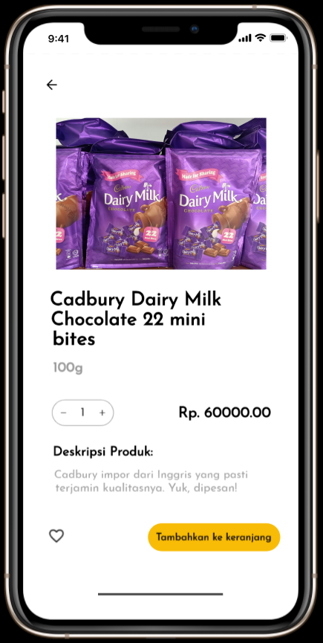
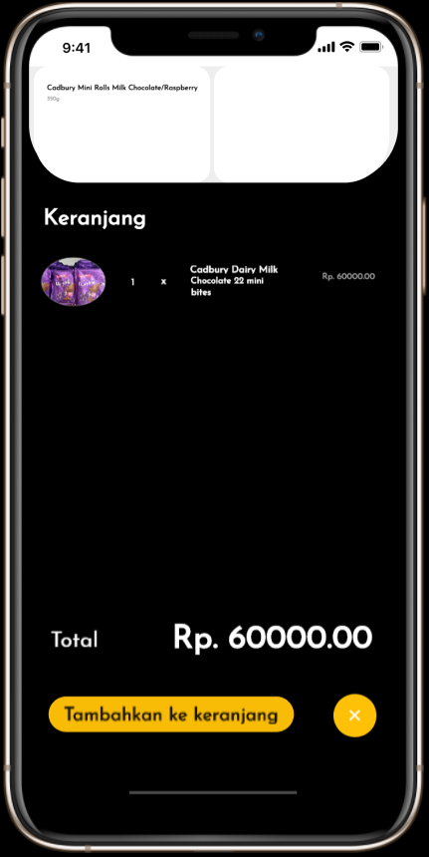
Ini merupakah halaman homepage, deskripsi product dan checkout barang pada aplikasi Beli Dong
1
2
3

Slide 4
Beranda
Pada beranda terdapat pilihan produk Cadbury Pilihan yang terdiri nama produk dengan merek Cadbury, berat produk, beserta harganya.

Slide 5
Deskripsi Produk
Pada halaman deskripsi produk didapat gambar produk yang dipilih, harga, berat produk, jumlah pembelian, deskripsi produk, tombol untuk favorit, serta tombol untuk menambahkan ke keran jang.

Slide 6
Keranjang
Gambar di samping merupakan tampilan keranjang untuk checkout yang berisi keterangan produk yang ingin dibeli.

Slide 7
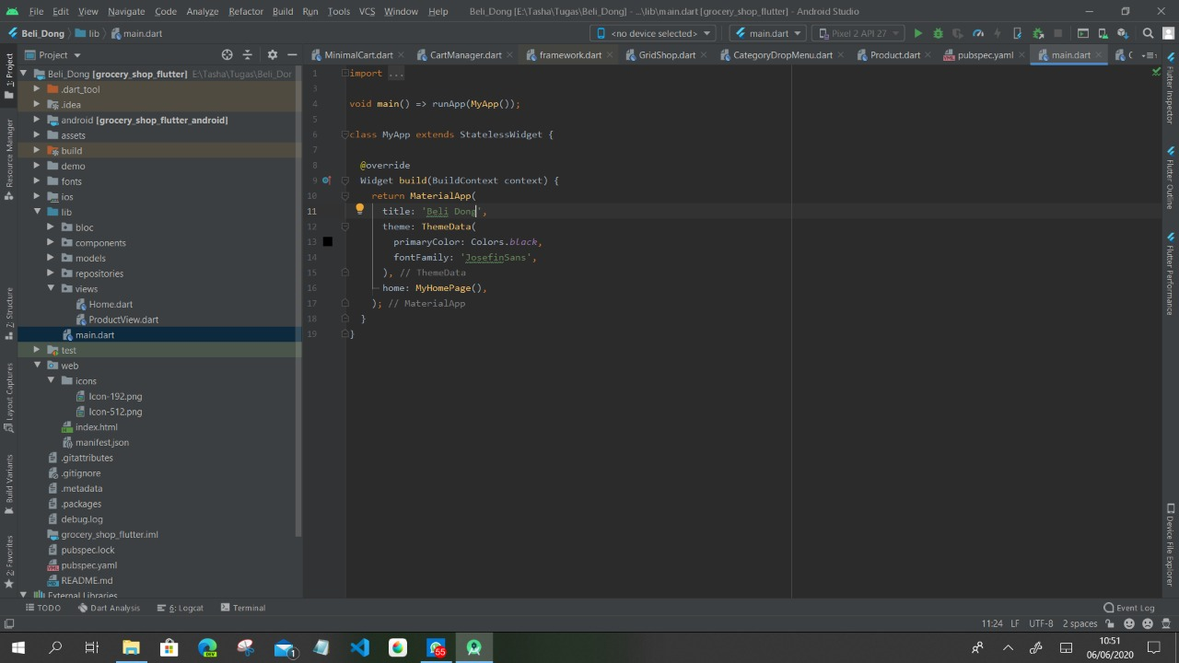
Pertama, dalam membuat aplikasi ini ialah membuat file main dart yang akan digunakan untuk memanggil Class homePage dan menjalankan function deskripsi yang berada di file home.dart
Judul Beli Dong akan muncul sebagai nama aplikasi dengan font JosefinSans dan warna font hitam.

Slide 8
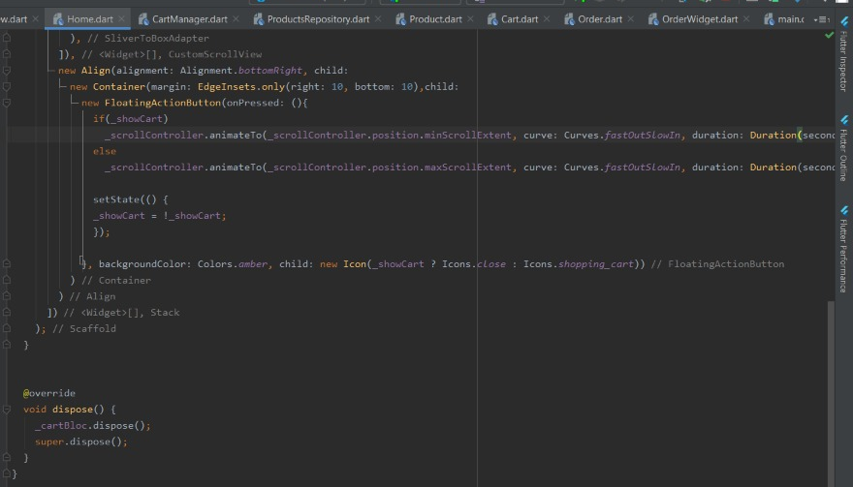
Setelah Membuat main.dart selanjutnya membuat home.dart yang didalamnya terdapat class homePage untuk dijalankan di file main.dart, didalam class ini terdapat tampilan menu utama.

Slide 9
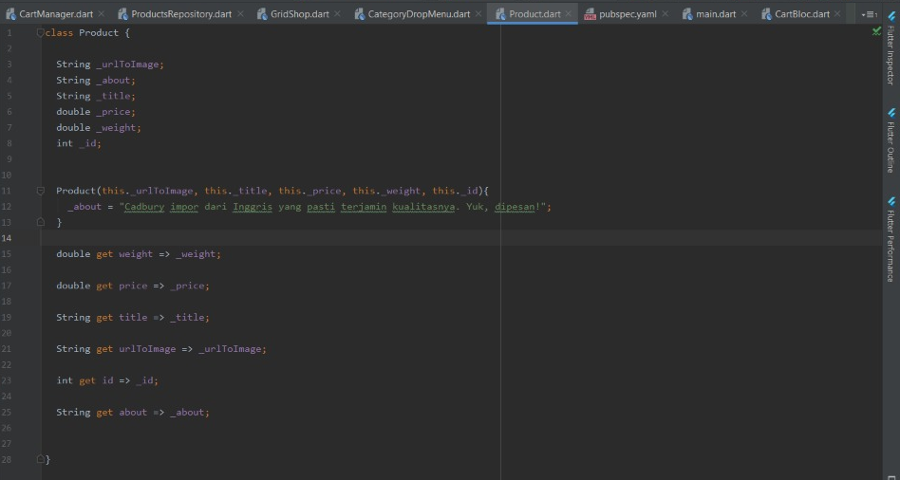
Selanjutnya membuat tampilan product, dimana pada file ini berisikan class product feedpage yang dipanggil pada class main tadi. Pada class ini memanggil id yang di pilih pada file home.dart tadinya,setelah diklik akan berpindah kehalaman ini.

Slide 10
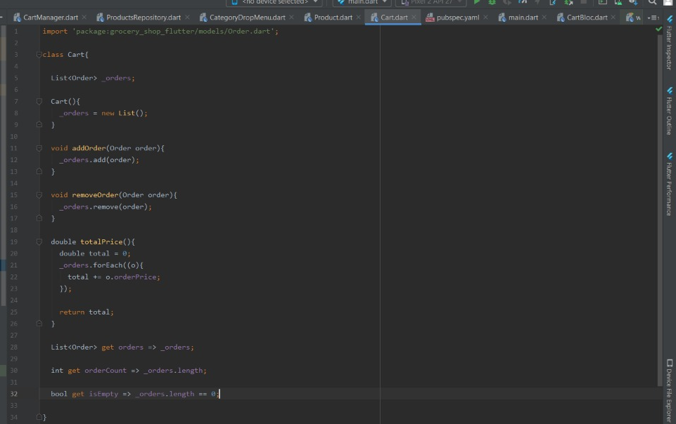
Selanjutnya membuat tampilan cart, dimana pada file ini berisikan class cart feedpage yang dipanggil pada class main tadi. Pada class ini memanggil id yang di pilih pada file home.dart tadinya,setelah diklik akan berpindah kehalaman ini.

Slide 11
Ini merupakan contoh dari halaman menu Beli Dong

Slide 12
Tampilan Tiap isi menu, ketika user memilih salah satu dari menu halaman utama, tampilan nya seperti ini :

Slide 13
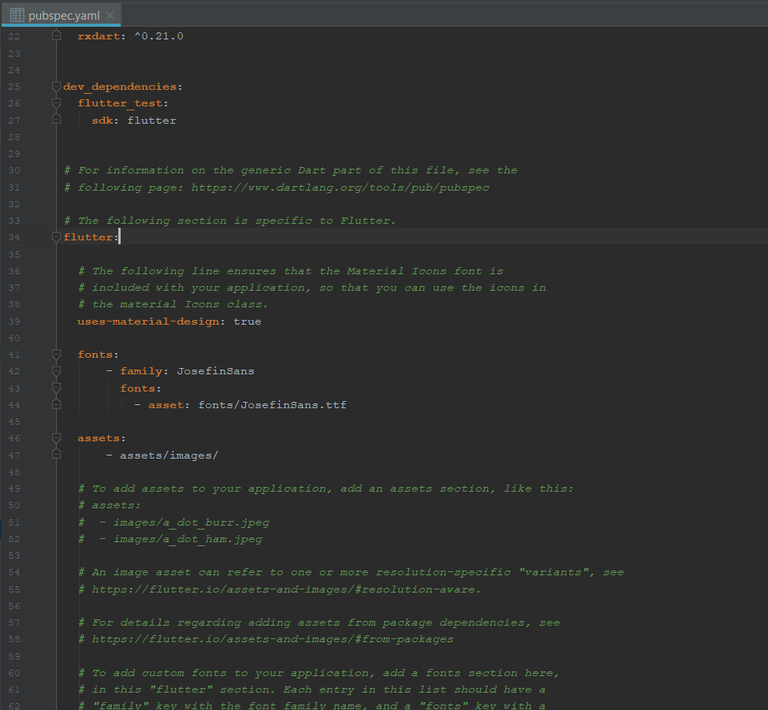
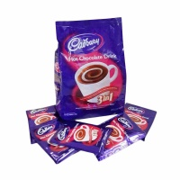
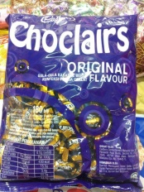
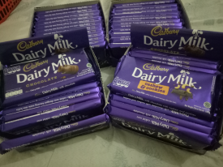
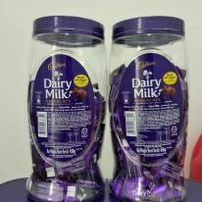
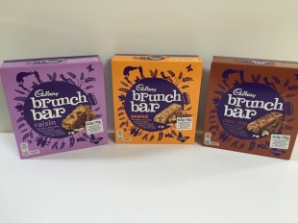
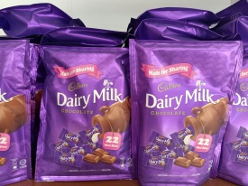
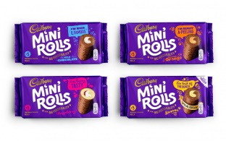
Kemudian membuka file pubspec.yaml dimana untuk mendaftrkan tiap photo yang akan digunakan pada aplikasi ini

Slide 14
Thank you

